Slide 1
Técnicas de Programação e Algoritmos - TPA
– Estrutura de Decisão Simples e Composta

Slide 2
Objetivos
Apresentar os tipos de Estruturas de Decisão Simples e Composta
Conhecer os Operadores Lógicos e Relacionais

Slide 3
Estruturas de Decisão
Uma estrutura de decisão permite a escolha de um grupo de ações e estruturas a serem executadas, quando determinadas condições são ou não satisfeitas.
A estrutura de decisão testa uma determinada CONDIÇÃO através do comando “If (condição)”.
Caso a resposta à condição seja VERDADEIRA, o programa executará a linha de instruções, ou o bloco de instruções da parte verdadeira do comando de decisão.

Slide 4
Estruturas de Decisão Simples
if (condição)
comando para condição verdadeira;
if (condição)
{
Comando 1 para condição verdadeira;
Comando 2 para condição verdadeira;
Comando n para condição verdadeira;
}

Slide 5
Estrutura de Decisão – Condição
Condição → é uma expressão lógica que quando inspecionada (testada) pode gerar um resultado falso ou verdadeiro. Exemplos:
if (10>20) { comandos ... }
if (a==b) { comandos ... }
if (b<=100) { comandos ... }

Slide 6
Estrutura de Decisão Composta
Neste modelo teremos comandos que serão executados tanto para o resultado verdadeiro quanto para a o resultado falso.
if (condição)
Comando para condição verdadeira;
else
Comando para condição falsa;

Slide 7
Estrutura de Decisão Composta
if (condição)
{
  Comando 1 para condição verdadeira;
  Comando 2 para condição verdadeira;
  Comando n para condição verdadeira;
}
else
{
  Comando 1 para condição falsa;
  Comando 2 para condição falsa;
  Comando n para condição falsa;
}

Slide 8
Operadores Relacionais
Operadores relacionais estabelecem comparações entre dois valores de mesmo tipo primitivo:
== Igual
> Maior
< Menor
<> Diferente
>= Maior igual
<= Menor igual

Slide 9
Operadores Lógicos
Os operadores lógicos permitem complementar e conectar novas formações de comparações:
Operador |  | Símbolo | Função
E | And | && | Conjunção
Ou | Or | || | Disjunção
Não | Not | ! | Negação
Exemplos:
if(a<b) && (b<c) { comandos ... }
if(a<b) || (b<c) || (c<d) { comandos ... }

Slide 10
Tabela Verdade
Tabela verdade é o conjunto de todas as possibilidades combinatórias entre os valores de diversas variáveis lógicas, as quais encontram em apenas duas situações: V ou F.
A | B | A && B
V | V | V
V | F | F
F | V | F
F | F | F
A | ! A
V | F
F | V
A | B | A || B
V | V | V
V | F | V
F | V | V
F | F | F

Slide 11
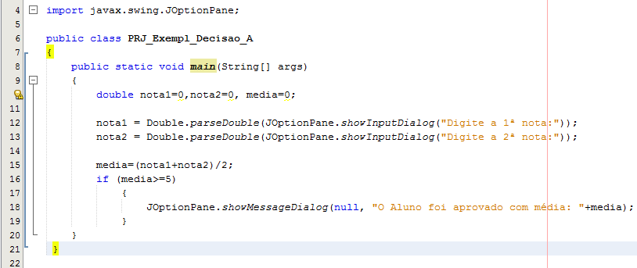
Exemplo de algoritmo – Decisão Simples
Algoritmo: crie um programa que receba 2 notas de um aluno e verifique se ele foi “aprovado” com a média maior ou igual a 5.

Slide 12
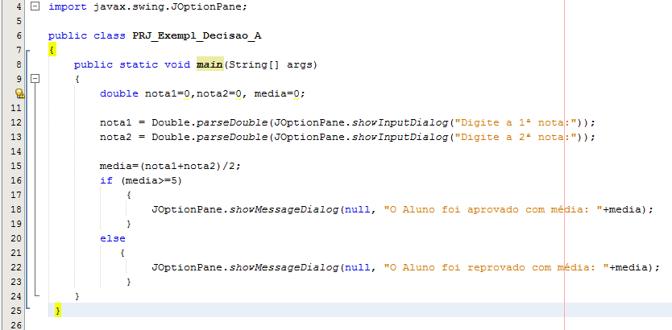
Exemplo de algoritmo – Decisão Composta
Algoritmo: crie um programa que receba 2 notas de um aluno e verifique se ele foi “aprovado” com a média maior ou igual a 5, caso contrário o aluno foi “reprovado”.

Slide 13
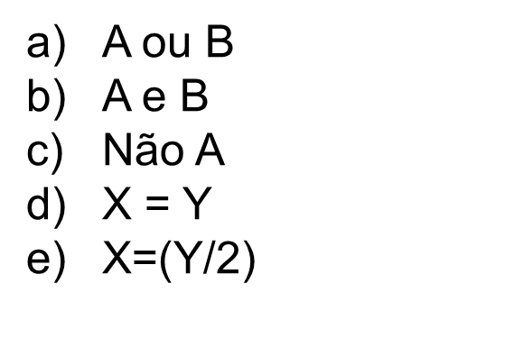
Exercícios
Identifique com V para resultado Verdadeiro e F para resultado Falso:
Sejam A e B variáveis lógicas, X e Y variáveis double e R, S e T variáveis String, com respectivos valores:
A <- V Y <- 5,0 R <- “Jose” T <- “Maria”
B <- F X <- 2,5 S <- “João”
R==S
S==T
R<>S
R>S
S>T
((A ou B)ou(X=Y)ou(S=T))

Slide 14
Exercícios
1) Tendo como dados de entrada a altura e o sexo de uma pessoa, construa um algoritmo que calcule o peso ideal utilizando as seguintes fórmulas :
homens: (72.7*Alt)-58;
mulheres: (62.1*Alt)-44.7
2) Crie um programa que receba um valor inteiro e indique se o mesmo é par ou ímpar.
3) Criar um programa que receba 2 números e a partir da soma apresentar a mensagem “soma maior que 25”, caso contrário finalize o programa.

Slide 15
Exercícios
4) Crie um algoritmo que calcule a multa paga por um pescador que ultrapassar a quantidade de quilos estabelecida por lei. A saber:
  A quantidade de peixe por pessoa é 50 kg.
  A multa por quilo excedente é R$ 4,00.
5) Crie um algoritmo que receba uma senha e verifique sua validade ou não. Senha válida 123.
6) Crie um algoritmo que receba o ano de nascimento de uma pessoa. Calcule e mostre se atingiu a maioridade ou não.

